Slide 1
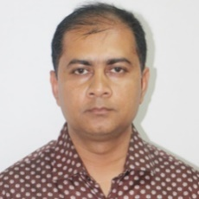
Welcome to today’s class
Bibek Biswas, Assistant Teacher, Rameshworpur Government Primary School, Narail Sadar, Narail. Email: bibekmitna@gmail.com, fbook: bibekbiswas, contact: 01914244847

Slide 2
Lesson’s Information
Class: Five
Unit: 2, See you!
Lessons: 5-6, G
Page No: 8
Teacher’s Information
Bibek Biswas
Assistant Teacher
Rameshworpur GPS
Sadar, Narail.
Email: bibekmitna@gmail.com
fbook: bibekbiswas
Contact: 01914244847

Slide 4
Good Morning Song
Good morning song from EIA song/any song.

Slide 5
Mr. Bibek Biswas
Am I a man / woman?

Slide 6
Tell the name that are in the dialogue of page 7
Mr. Saha
Is Mr. Saha a man or woman?
Mrs. Haider
Ms. Smith

Slide 7
Married - বিবাহিত
Mr. শুধু পুরুষদের ক্ষেত্রে বসে তবে এর থেকে তিনি বিবাহিত কিনা তা জানা যায় না।
Mrs- এটি বিবাহিত মহিলাদের ক্ষেত্রে বসে
Ms- কোন মহিলার বৈবাহিক অবস্থা না জানা থাকলে সাধারণ ভদ্রতার খাতিরে এটি ব্যবহার করা হয়ে থাকে। অনেক মহিলারা যারা নিজেদের বৈবাহিক অবস্থা না জানাতে চান তারা এটি ব্যবহার করেন।
Miss- এটি অবিবাহিত মহিলাদের ক্ষেত্রে ব্যবহৃত হয়।

Slide 8
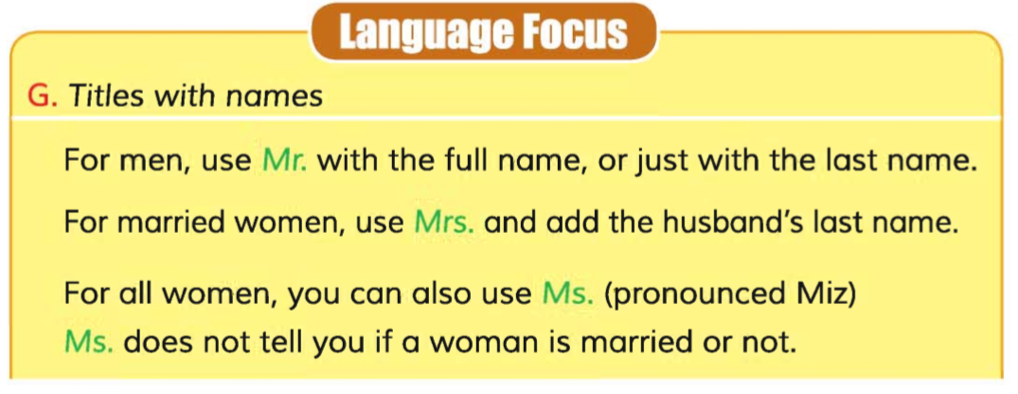
Listen it carefully

Slide 9
ইংরেজিতে ব্যক্তির ক্ষেত্রে পদবির সাথে নামের প্রথম অংশ ব্যবহার করা হয় না। ইংরেজিতে কোন ব্যক্তিকে সম্বোধন করতে পদবির সাথে তার নামের শেষ অংশ বলাই গ্রহণযোগ্য বলে ধরা হয়।

Slide 10
Mr./Ms./Mrs./Miss
একজন বোর্ডে এসে পুরো নামটি লিখ এবং নামের আগে উপর থেকে উপযুক্ত পদবি ব্যবহার কর ও বুঝিয়ে বল।

Slide 11
What we’ve learnt today?
We’ve learnt how to address men and women. As well as how to address married and unmarried women.

Slide 12
No more today
Stay home
Stay safe
Stay online…

